Slide 1
Ферментативный катализ

Slide 2
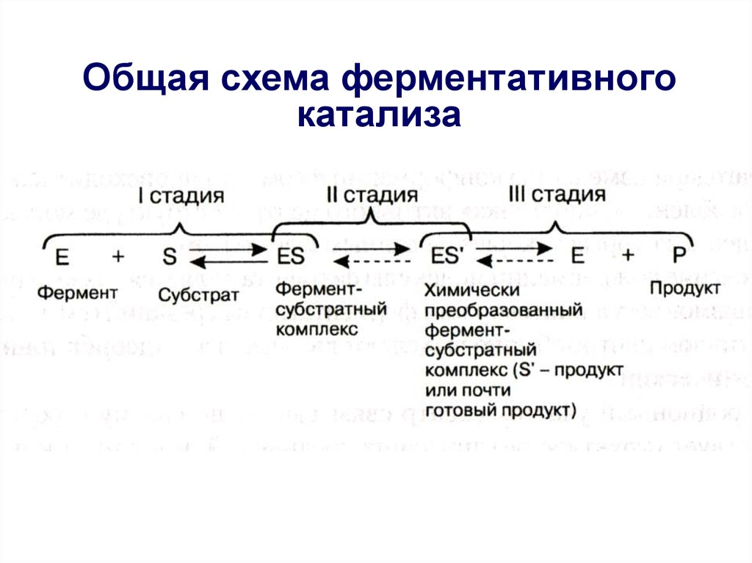
Ферменты — высокоэффективные катализаторы, повышающие скорость катализируемой реакции в 10¹² раз и более.

Slide 3
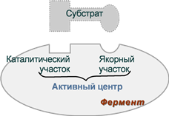
Адсорбционный участок (центр связывания)
Осуществляет ферментативную реакцию

Slide 4
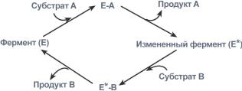
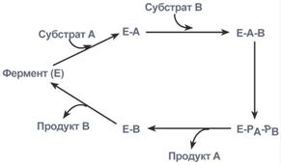
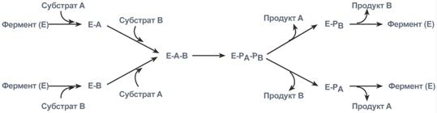
Типы ферментативных реакций
Тип случайных взаимодействий
Тип "пинг-понг"
Тип последовательных реакций
фермент сначала взаимодействует с субстратом А, отбирая у него какие либо химические группы и превращая в соответствующий продукт. Затем к ферменту присоединяется субстрат В, получающий эти химические группы. Примером являются реакции переноса аминогрупп от аминокислот на кетокислоты - трансаминирование.
субстраты А и В присоединяются к ферменту в любом порядке, неупорядоченно, и после катализа так же отщепляются
к ферменту последовательно присоединяются субстраты А и В, образуя "тройной комплекс", после чего осуществляется катализ. Продукты реакции также последовательно отщепляются от фермента.

Slide 5
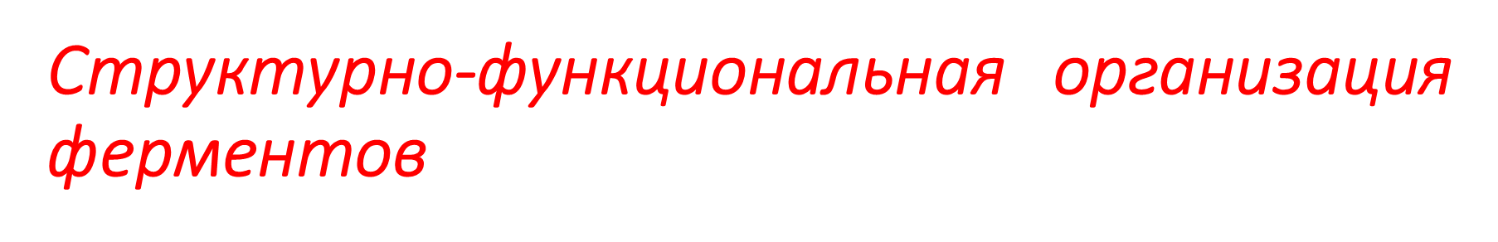


Ферменты имеют белковую природу
Простые ферменты
Сложные ферменты (холоферменты)
состоят только из аминокислот
Белковая часть состоят из аминокислот – апофермент
небелковую часть – кофактор

Slide 6
Механизмы катализа
Кислотно- основной катализ
Ковалентный катализ
в активном центре фермента находятся группы специфичных аминокислотных остатков, которые являются хорошими донорами или акцепторами протонов. Такие группы представляют собой мощные катализаторы многих органических реакций
ферменты реагируют со своими субстратами, образуя при помощи ковалентных связей очень нестабильные фермент-субстратные комплексы, из которых в ходе внутримолекулярных перестроек образуются продукты реакции

